Slide 1
过采样的发展过程
by周颖

Slide 2
Motivation
数据层面的处理，对不平衡样本的分布进行再平衡，以达到分类效果较一致的情况

Slide 3
随机过采样
对少数类样本随机采样，增加少数类样本的个数；
Drawback：随机性过强，且其中并未增加任何少数类子集的信息量
改进：为了增加信息量，提出在少数类及其k近邻中进行插值，将合成的样本作为少数类加入到原始样本中，从而提高分类效果，成为SMOTE

Slide 4
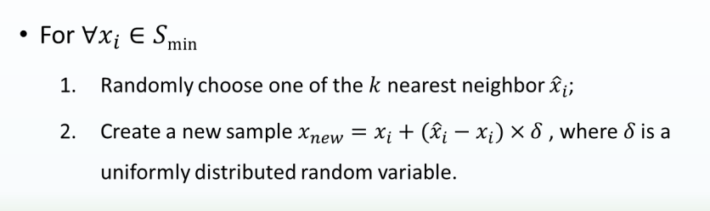
SMOTE
Drawback 1：对所有的少数类样本均进行这样的线性插值过于粗糙，因为少数类集合内部中的样本，分类难度较小，并不需要对其进行插值；
改进1：将少数类样本根据其k近邻的不同类标的个数，将其分为危险样本、安全样本、噪声样本等，只对危险样本进行采样，成为border-line-SMOTE
Drawback 2 ：不同的样本，其在集合中的位置不一样，因而分类难度不一致，因而对不同样本的过采样率应该也是需要考虑的
改进2：根据样本的k近邻的比率，计算其需要过采样的个数，并利用SMOTE进行过采样，成为ADASYN
Notes:
过采样和欠采样：因为数据中存在着重叠问题，因而我们在数据处理上，总是倾向于将难以分类的多数类样本去除，而将所有的难以分类的少数类样本划分到分类边界以内，因此，过采样方法常常面临着过拟合问题。

Slide 5
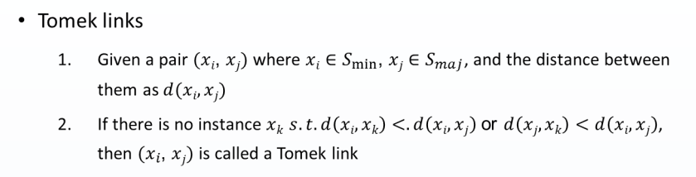
都去除样本
这部分的方法是通过距离的方式确定边界样本，并将边界样本全部去除，以获得更加清晰的分类边界
改进方式：不同的距离的计算；对需要去除的样本的选择等
Notes:
采样方法有过采样和欠采样：
分别对少数类和多数类，则有4种组合：目前3中组合已经都已被提出，还包括单一类型的采样
都过采样
都欠采样
少数类过采样，多数类欠采样

Slide 6
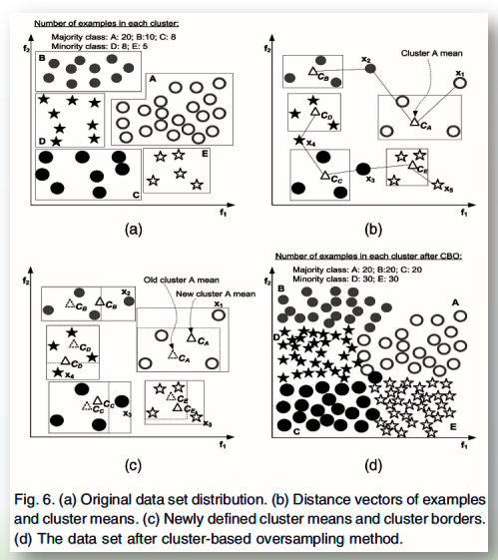
均过采样
CBO 方法
将多数类进行聚类，并将每个小类过采样成最大类的数量
将少数类进行聚类，并将每个类过采样成多数类的平均数量
Drawback：消除类内不平衡和类间不平衡，但个人感觉非常容易过拟合

Slide 7
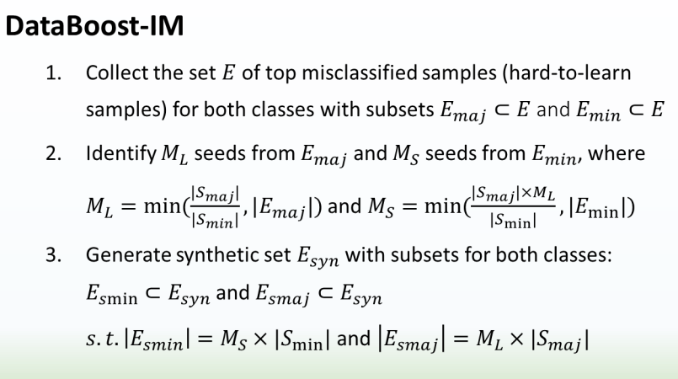
都过采样
对难以分类的样本进行过采样，以确定分类边界
并在过采样的过程中对样本的数量进行平衡，即对少数类的过采样比例较大

